Slide 1
Diseños Didácticos en Ciencias Naturales y Práctica Pedagógica
Prof Karen Martínez
28 de marzo de 2024

Slide 2
Revisión y análisis del Currículum de Ciencias Naturales /fichas de lectura.

Slide 3

¿Qué ideas tienen nuestros/as estudiantes escolares sobre la Ciencia?
En duplas conversen unos minutos al respecto…

Slide 4
¿Qué conceptos son necesarios para formar una de las Ideas de la Ciencia?
¿Qué ideas consideran que deben ser clave en la enseñanza escolar respecto de la Ciencia?
Con tu compañera/o del lado, planteen una GRAN IDEA que consideren debe ser enseñada en el sistema escolar.
Para esto, apóyate en los OA de las Bases Curriculares, considerando el Eje de Ciencias de la Vida, Ciencias Físicas y Químicas, y Tierra y Universo.
Compartan sus ideas con el resto del curso.
Justifiquen su propuesta.

Slide 5
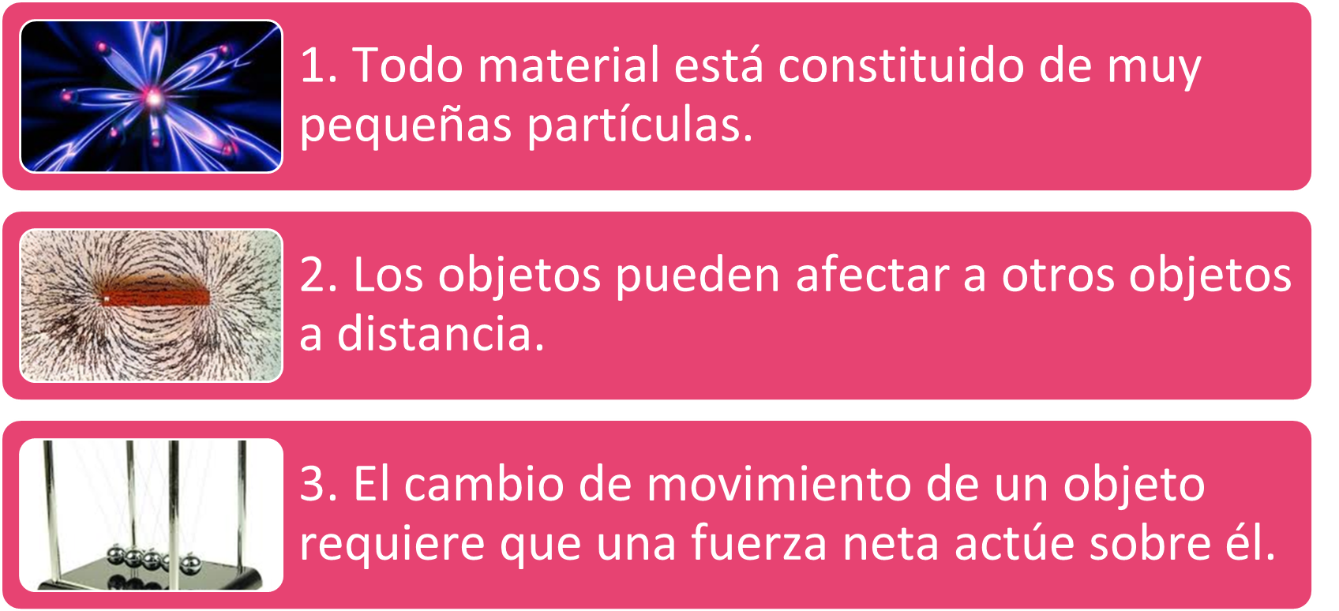
¿Cuáles son las grandes ideas de la Educación en Ciencia?

Slide 6
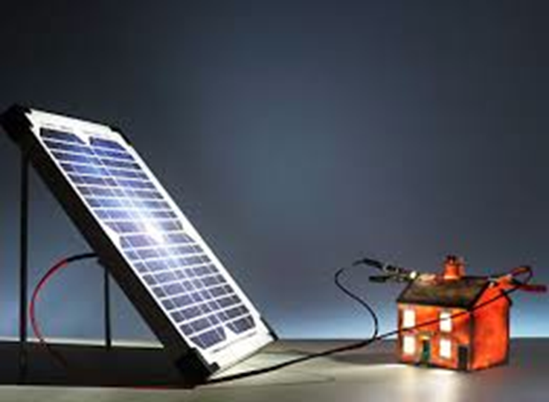
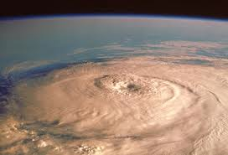
4. La cantidad total de energía en el Universo es siempre la misma, pero la energía puede transformarse cuando algo cambia o se hace ocurrir.
5. La composición de la Tierra y de su atmósdera y los fenómenos que ocurren en ella, le dan la forma a la superficie de la Tierra y afectan su clima.

Slide 7
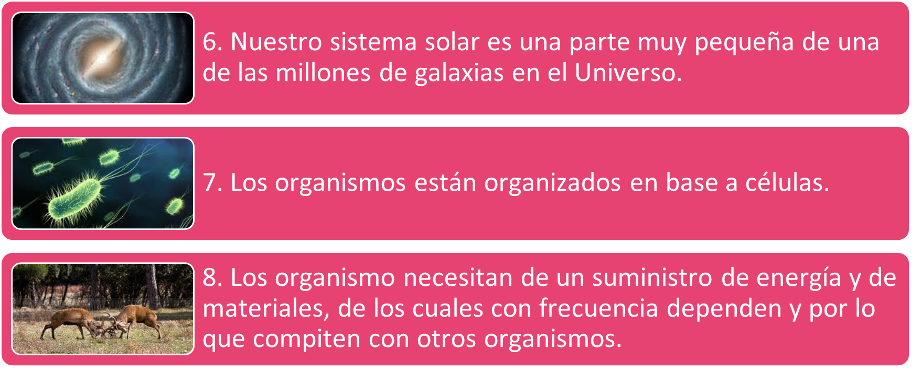

Slide 8
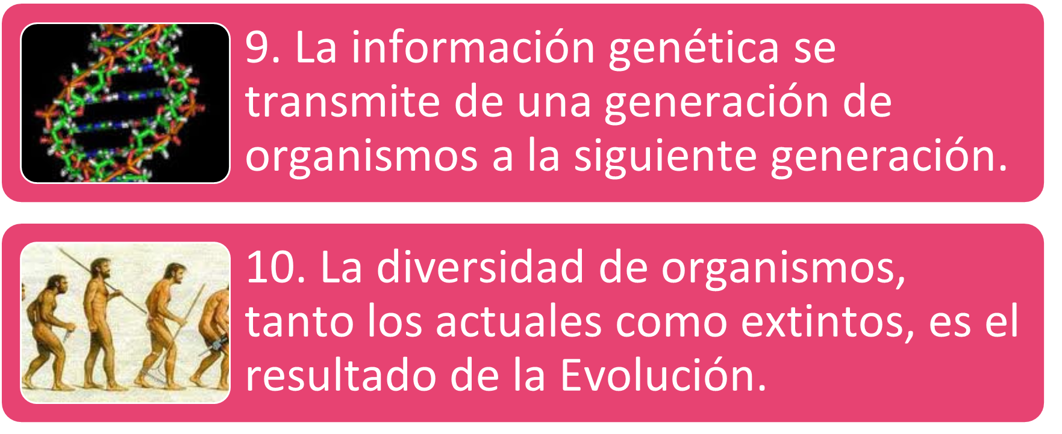

Slide 9
Desafío
En duplas:
Escojan al azar una de las “Grandes Ideas de la Ciencia “.
Propongan una progresión de los temas involucrados en cada idea.
Describa la progresión de temas que se encuentra en las Bases Curriculares vigentes.
Destaque las habilidades que están asociadas a cada tema de la progresión .
¿Está de acuerdo con sus hallazgos?
Realice los cambios que estime pertinentes y justifique sus decisiones didácticas.

